Slide 1
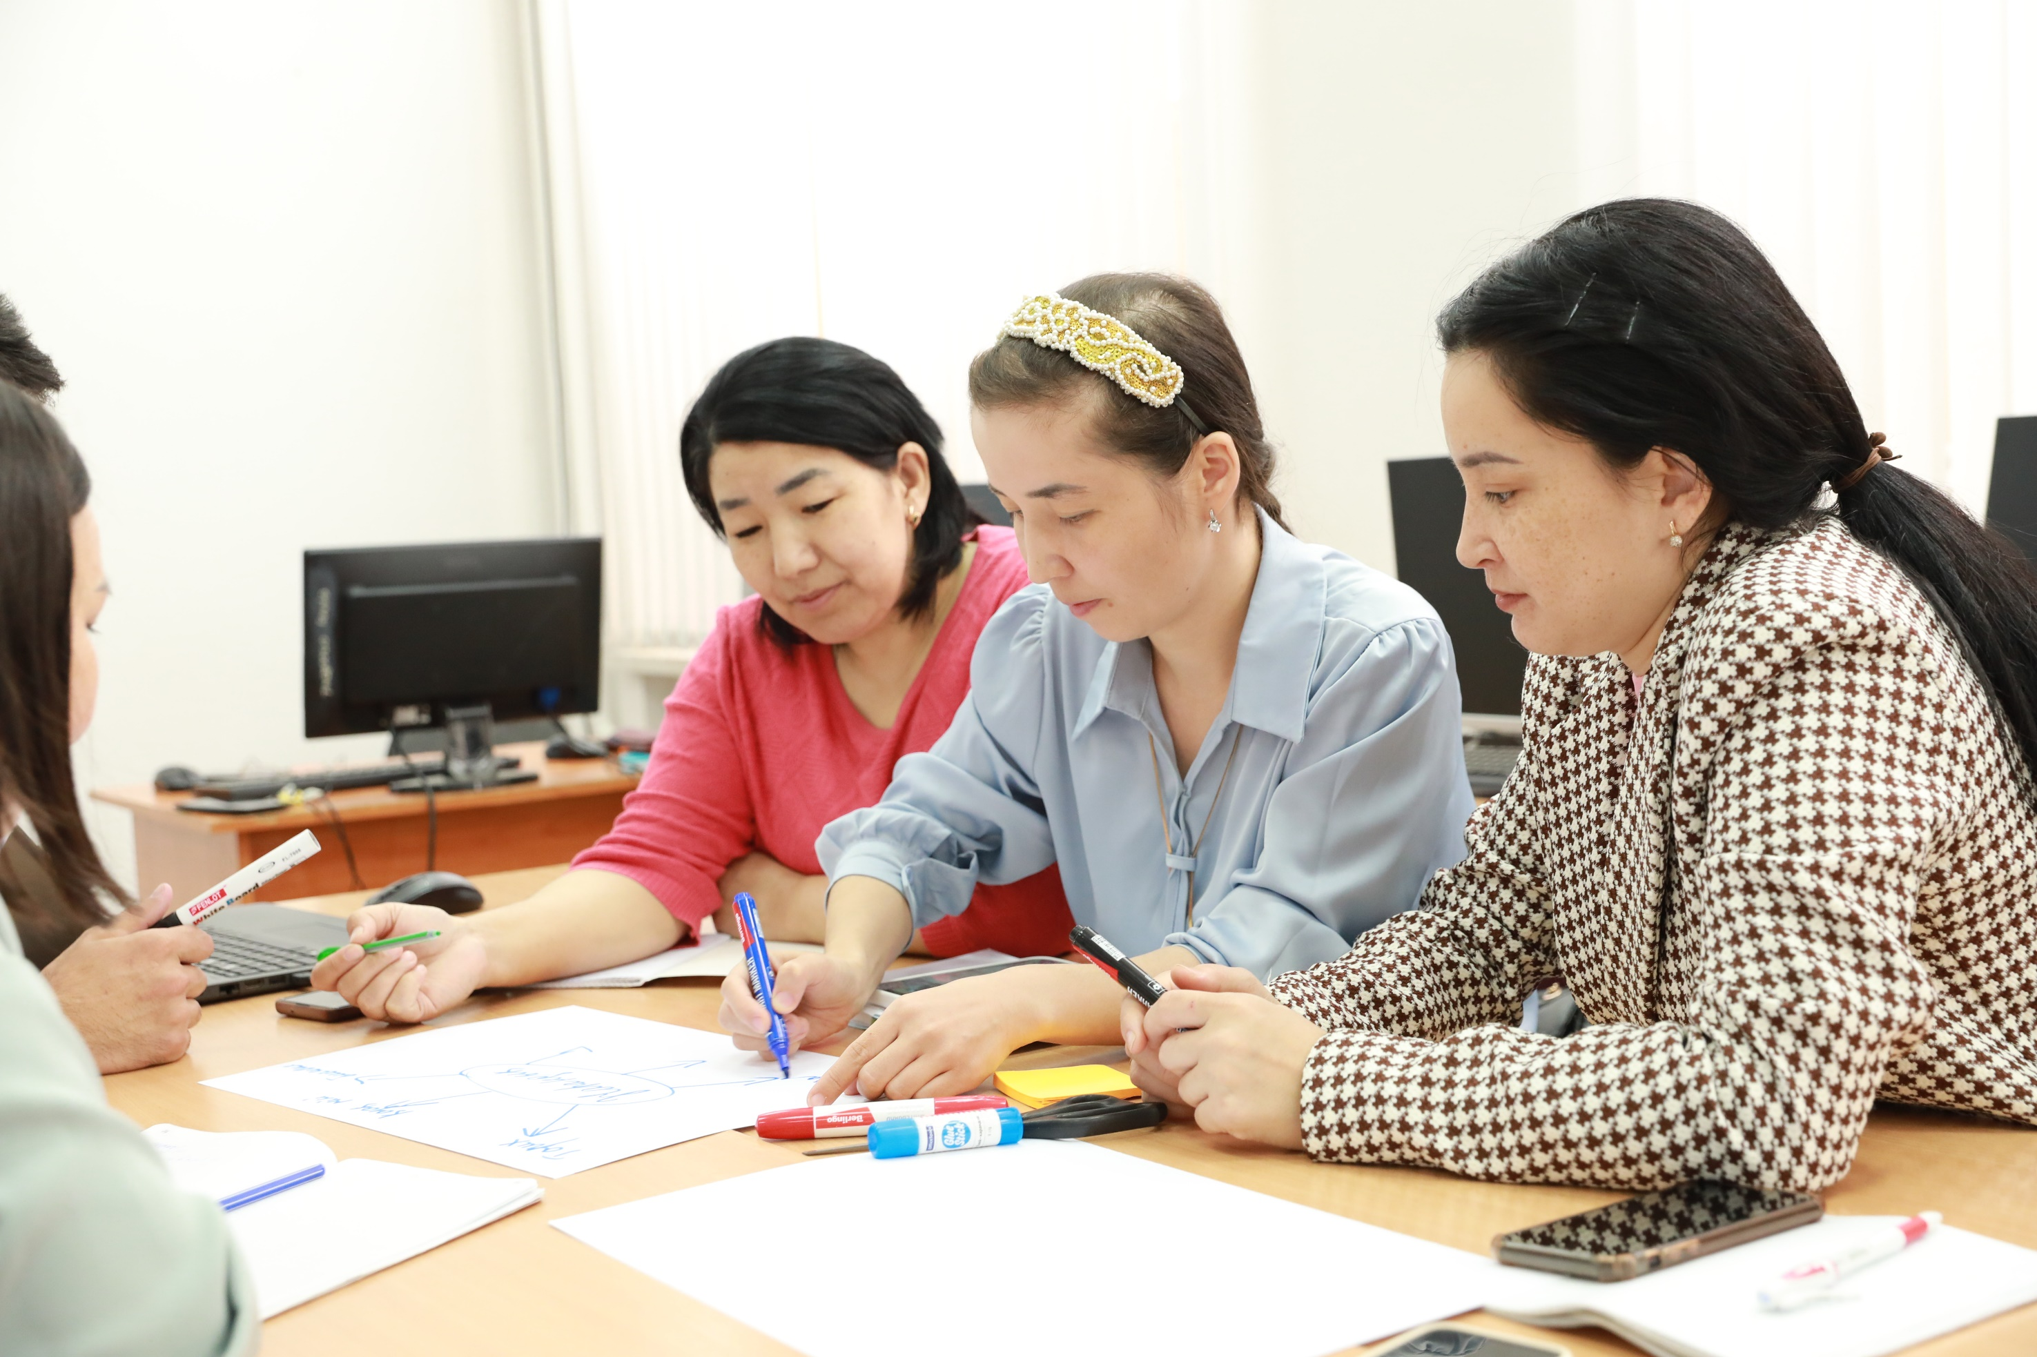

ПРОФЕССИОНАЛЬНЫЙ УЧИТЕЛЬ – УСПЕШНЫЙ УЧЕНИК
Астана, 2024

Slide 2





АТТЕСТАЦИЯ
Фактор непрерывного профессионального развития педагога
Стимулирование самообразования и карьерного роста
Социальная справедливость
Система объективного оценивания деятельности педагога через достижения обучающихся
Академическая честность

Slide 3



Аттестационная комиссия принимает решение один раз в год
глава 2, п.9
Организация образования содействует
в формировании материалов педагогов
для аттестации
глава 4, п.79
Урок (занятие, мероприятие, организованная деятельность) - основной показатель владения методикой преподавания.
глава 3, п. 49
В перечень достижений педагога включены творческие , спортивные конкурсы и соревнования
Приложение 1
3

Slide 4



Более 40 000 педагогов
второй, первой, высшей категории
перейдут на действующий формат аттестации
глава 4, п. 84
В случае отрицательного теста ОЗП:
при подтверждении - категория на один уровень ниже
при повышении - категория не выше результатов ОЗП
глава 2. п.46
10 вопросов Закона РК
«О противодействии коррупции» -
в ОЗП для руководителей
Тест ОЗП сдают и
заместители руководителей, методисты
глава 2, п. 32
приложение 11

Slide 5



с 1 года до 2 лет
продлен срок действия категории для:
временно нетрудоспособных;
лиц после декретного отпуска;
перешедших из организаций образования в Министерство, управления образования, методкабинеты
глава 2. п.51
Нарушение порядка сдачи теста ОЗП:
Запрет на участие снижен
с 5 лет до 1 года
глава 2. п.46
При назначении из Кадрового резерва директоров присваивается
«Руководитель первой категории»
глава 3, п.79
Динамика качества знаний обучающихся - основной показатель эффективности деятельности для педагога
глава 3, п. 1

Slide 6

Тест ОЗП
50 вопросов по предмету
глава 2, п. 32
До начала функционирования
Платформы​
После начала функционирования
Платформы
Портфолио
предоставляется педагогом ​
в электронном формате
глава 3, п.79
Сведения о деятельности и
достижениях педагога формируются
автоматически в Личном кабинете
глава 2, п.22

Slide 7
ПОШАГОВЫЙ ПУТЬ АТТЕСТУЕМОГО ПЕДАГОГА
1
СДАЧА ОЗП
согласно графику, утвержденному УО
сдается в пунктах центра тестирования
администрация организации образования оказывает содействие
в формировании материалов портфолио
СБОР МАТЕРИАЛОВ
2
3
ПОДАЧА ЗАЯВЛЕНИЯ
государственная услуга,
подается лично педагогом электронно
РАССМОТРЕНИЕ
ЭКСПЕРТНОЙ КОМИССИЕЙ
4
в течение 1 месяца с момента подачи заявления
5
ВЫНЕСЕНИЕ РЕШЕНИЯ
АТТЕСТАЦИОННОЙ КОМИССИЕЙ
для педагогов, проходящих очередную аттестацию,
до 30 августа 2024 года
для переходящих со старого формата (І, ІІ, высшая категория) на действующий с 1 сентября по 31 декабря 2024 года

Slide 8



МЕХАНИЗМ РАЗЪЯСНИТЕЛЬНОЙ РАБОТЫ
Обучение
кураторов мобильных групп
разъяснение
в регионах
вопросы-ответы
Call-центр
горячая линия
(обл.метод кабинет)
40 чел.
раздаточный материал
разъяснение
в организациях образования
ОСНОВНЫЕ ВОПРОСЫ СЕМИНАРОВ:
Философия аттестации
Переходный период
Критерии оценивания педагога
Проект Платформы «Ұстаз»

Slide 9
СХЕМА РАЗЪЯСНИТЕЛЬНОЙ РАБОТЫ ПО АТТЕСТАЦИИ ПЕДАГОГОВ
8 человек - представители Министерства и АО “НЦПК “Өрлеу” обучают 1310 чел.
Обучение
пула спикеров
СП МП РК
5 чел.
Руководители
филиалов «Өрлеу»
20 чел.
Работники
УО
200 чел.
Метод.
центры/
кабинеты
400 чел.
Кураторы
мобильных
групп
10 чел.
Мобильные
группы
600 чел.
ДКСО
80 чел.
26-27 февраля
Пул спикеров из 1310 человек обучают 7663 чел.
Обучение
пула спикеров
28 февраля
04 марта
Руководители
рай/гор отделов образования
2140 чел.
Руководители, заместители директоров и методисты колледжей
2313 чел.
Метод. кабинеты
3210 чел.
Пул спикеров из 7663 человек обучают 59 096 чел.
Обучение
руководства ОО
04 марта
07 марта
ДДО
22 692 чел.
ОСО
31 432 чел.
Спец.инклюзия
1317 чел.
Доп
3426 чел.
Дет.дома
230 чел.
Руководители организаций образования из 59 096 человек обучают 577 976 чел.
Разъяснение
педагогам ОО
11 марта
20 марта
ДДО
99 330 чел.
ОСО
397 293 чел.
ТиПО
41 900 чел.
Спец.инклюзия
9724 чел.
Доп
24 829 чел.
Дет.дома
2509 чел.

